Slide 1




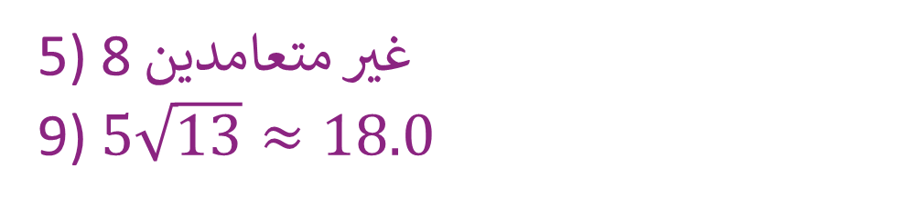
اليوم/ الاثنين التاريخ/1446/07/20 الحصة/ الرابعة
الموضوع/ الضرب الداخلي
حل الواجب
حل الواجب
مهاراتي
الرئيسية
الرئيسية
5) 8 غير متعامدين
9) $5\sqrt{13}≈18.0$
التهيئة
جواهر الحارثي @jewelsAlshdaddi
التدريس
التدريب
التقويم
الاغلاق

Slide 2
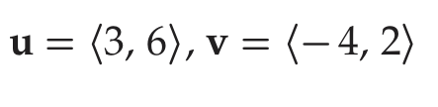


اليوم/ الاثنين التاريخ/1446/07/20 الحصة/ الرابعة
الموضوع/ الضرب الداخلي
حل الواجب
اختبار قصير
اختبار قصير
التهيئة
جواهر الحارثي @jewelsAlshdaddi
التدريس
التدريب
التقويم
الاغلاق
تقويم تشخيصي

Slide 3
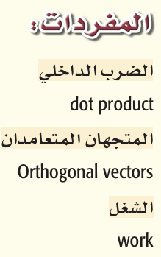
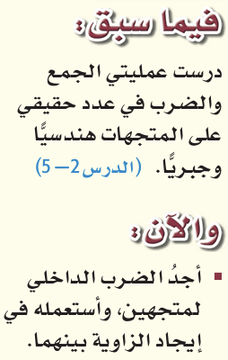
اليوم/ الاثنين التاريخ/1446/07/20 الحصة/ الرابعة
 | الموضوع/ الضرب الداخلي
حل الواجب
الأهداف الخاصة:
إيجاد قياس الزاوية بين متجهين.
حساب الشغل.
اختبار قصير
الرئيسية
التهيئة
جواهر الحارثي @jewelsAlshdaddi
التدريس
التدريب
التقويم
الاغلاق

Slide 4
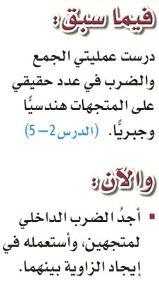
جدول التعلم
الموضوع/
الضرب الداخلي
1446/07/20
ماذا أعرف | ما أريد أن أعرف | ماذا تعلمت
حل الواجب
اختبار قصير
الرئيسية
التهيئة
جواهر الحارثي @jewelsAlshdaddi
الأهداف الخاصة:
إيجاد قياس الزاوية بين متجهين.
حساب الشغل.
التدريس
التدريب
التقويم
الاغلاق

Slide 5



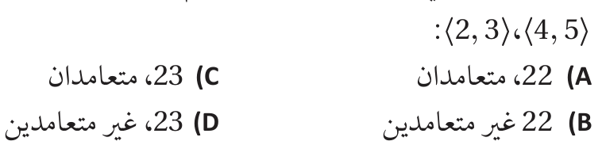

إثراء
الموضوع/
الضرب الداخلي
1446/07/20
حل الواجب
اختبار قصير
الرئيسية
أجد الضرب الداخلي لمتجهين
التهيئة
جواهر الحارثي @jewelsAlshdaddi
الأهداف الخاصة:
إيجاد قياس الزاوية بين متجهين.
حساب الشغل.
التدريس
التدريب
التقويم
الاغلاق
تعلم تعاوني

Slide 6
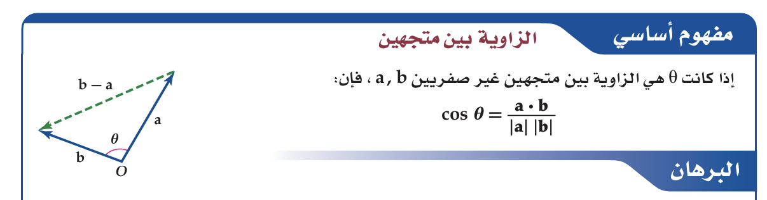
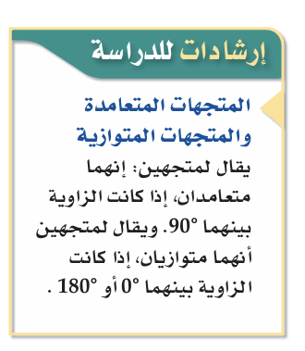
الموضوع/
الضرب الداخلي
1446/07/20
حل الواجب
اختبار قصير
الرئيسية
التهيئة
جواهر الحارثي @jewelsAlshdaddi
الأهداف الخاصة:
إيجاد قياس الزاوية بين متجهين.
التدريس
التدريب
التقويم
الاغلاق

Slide 7
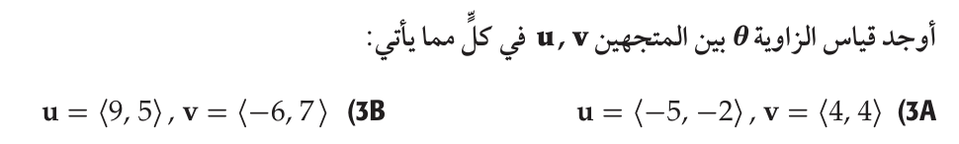

تحقق من فهمك
الموضوع/
الضرب الداخلي
1446/07/20
حل الواجب
اختبار قصير
الرئيسية
التهيئة
جواهر الحارثي @jewelsAlshdaddi
الأهداف الخاصة:
إيجاد قياس الزاوية بين متجهين.
التدريس
التدريب
التقويم
الاغلاق
تعلم ذاتي

Slide 8
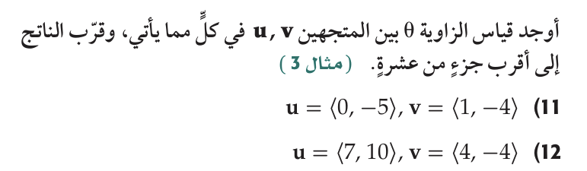

تـــدرب
الموضوع/
الضرب الداخلي
1446/07/20
حل الواجب
اختبار قصير
الرئيسية
التهيئة
جواهر الحارثي @jewelsAlshdaddi
الأهداف الخاصة:
إيجاد قياس الزاوية بين متجهين.
التدريس
التدريب
التقويم
الاغلاق
تعلم أقران

Slide 9
تـــدرب
الموضوع/
الضرب الداخلي
1446/07/20
حل الواجب
اختبار قصير
الرئيسية
التهيئة
جواهر الحارثي @jewelsAlshdaddi
الأهداف الخاصة:
إيجاد قياس الزاوية بين متجهين.
التدريس
التدريب
التقويم
الاغلاق
تعلم تعاوني

Slide 10
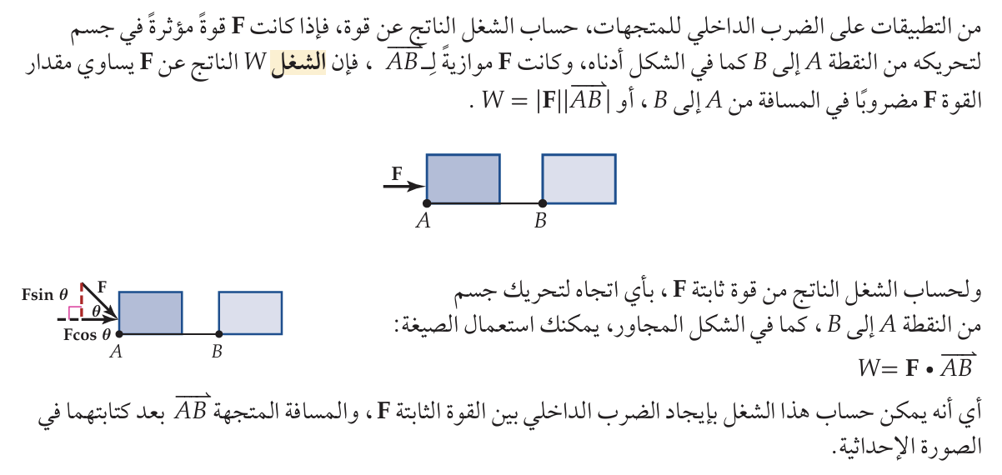
الموضوع/
الضرب الداخلي
1446/07/20
حل الواجب
اختبار قصير
الرئيسية
التهيئة
جواهر الحارثي @jewelsAlshdaddi
الأهداف الخاصة:
حساب الشغل.
التدريس
التدريب
التقويم
الاغلاق

Slide 11
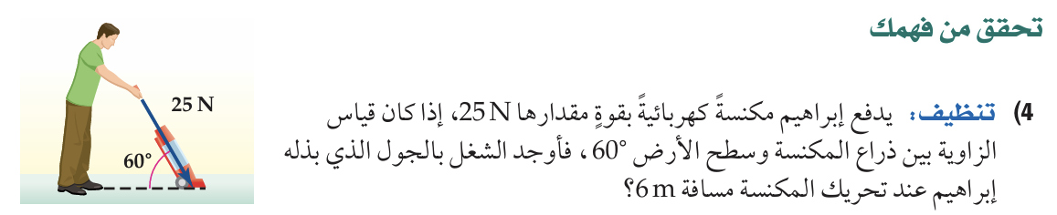
تحقق من فهمك
الموضوع/
الضرب الداخلي
1446/07/20
حل الواجب
اختبار قصير
الرئيسية
التهيئة
جواهر الحارثي @jewelsAlshdaddi
الأهداف الخاصة:
حساب الشغل.
التدريس
التدريب
التقويم
الاغلاق
تعلم ذاتي

Slide 12
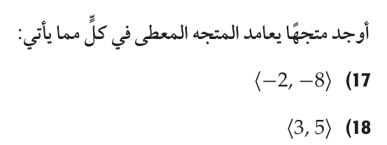
تـــدرب
الموضوع/
الضرب الداخلي
1446/07/20
حل الواجب
اختبار قصير
الرئيسية
التهيئة
جواهر الحارثي @jewelsAlshdaddi
الأهداف الخاصة:
حساب الشغل.
التدريس
التدريب
التقويم
الاغلاق
تعلم أقران

Slide 13
تـــدرب
الموضوع/
الضرب الداخلي
1446/07/20
حل الواجب
اختبار قصير
الرئيسية
التهيئة
جواهر الحارثي @jewelsAlshdaddi
الأهداف الخاصة:
حساب الشغل.
التدريس
التدريب
التقويم
الاغلاق
تعلم تعاوني

Slide 14
تحصيلي
الموضوع/
الضرب الداخلي
1446/07/20
حل الواجب
اختبار قصير
الرئيسية
التهيئة
جواهر الحارثي @jewelsAlshdaddi
الأهداف الخاصة:
إيجاد قياس الزاوية بين متجهين.
حساب الشغل.
التدريس
التدريب
التقويم
الاغلاق
تقويم تشخيصي

Slide 15
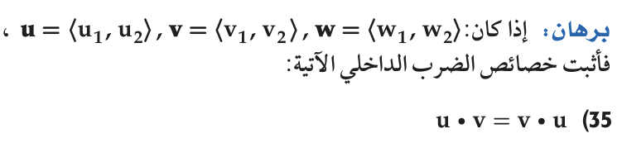
مهارات التفكير العليا
الموضوع/
الضرب الداخلي
1446/07/20
حل الواجب
اختبار قصير
الرئيسية
التهيئة
جواهر الحارثي @jewelsAlshdaddi
الأهداف الخاصة:
إيجاد قياس الزاوية بين متجهين.
حساب الشغل.
التدريس
التدريب
التقويم
الاغلاق

Slide 16
جدول التعلم
الموضوع/
الضرب الداخلي
1446/07/20
ماذا أعرف | ما أريد أن أعرف | ماذا تعلمت
حل الواجب
اختبار قصير
الرئيسية
التهيئة
جواهر الحارثي @jewelsAlshdaddi
الأهداف الخاصة:
إيجاد قياس الزاوية بين متجهين.
حساب الشغل.
التدريس
التدريب
التقويم
الاغلاق

Slide 17
الواجب
الموضوع/
الضرب الداخلي
1446/07/20
حل الواجب
13 – 19
صفحة 106
اختبار قصير
الرئيسية
التهيئة
جواهر الحارثي @jewelsAlshdaddi
جميلتي
اجعل هدفك المستحيل، ولا تتوقف حتى تحوله إلى واقع.
الأهداف الخاصة:
إيجاد قياس الزاوية بين متجهين.
حساب الشغل.
التدريس
التدريب
التقويم
الاغلاق

